Slide 1
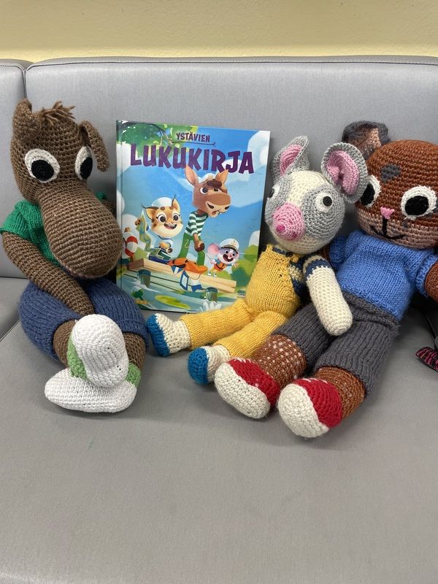
Vanhempainilta
5.9.2023

Slide 2
Koulumme aikuisia
2.- luokkien opetustiimissä: Jaana Sillanpää 2A, Johanna Leppäharju 2B, Jonna Luttinen 1-2C sekä koulunkäynninohjaaja Hanna Lötjönen
Erityisopettaja Saara Lehtola (2h/vk)
Terveydenhoitaja Suvi Kivelä koululla ma, to, pe
Kuraattori Heidi Kokkonen joka päivä, 044-7401904

Slide 3
Tuntijako
Äidinkieli 7h
Matematiikka 3h
Ympäristöoppi 2h
Englanti 1h
Kuvataide 1h
Käsityö 2h
Liikunta 2h
Musiikki 1h
Uskonto/elämänkatsomustieto 1h

Slide 4
Äidinkieli 2lk
Ystävien lukukirja
Säännöllinen lukemisen harjoittelu on tärkeää kaikille.
Lukuläksy luetaan aina kotona, kunnes sujuvaa. Muista lukukuittaus!
Kysymyksiin vastataan kokonaisella virkkeellä.
Kirjoittamista tulee enemmän ja opituista kirjaimista pidetään kiinni. Muistetaan siis huolellinen käsiala.
Virkkeen tunnusmerkit; aloitus, sanavälit, lopetusmerkit!
Lukekaa lapselle!
Lukudiplomit
Arttu –sovellus

Slide 5
Matematiikka
Apuvälineitä saa käyttää, niin pitkään kun ne tuntuvat tarpeellisilta.
Kirjan marginaaleissa saa näkyä työnteon ja ajattelun jälki (esim. apupiirrokset).
Paljon tehtäviä. Kaikki eivät kerkeä tehdä kaikkia.
Läksyt tulee yleensä Pikku-Tuumasta.
Keltaisia sivuja saa tehdä aina.
Matikkadiplomi

Slide 6
Englanti
1h viikossa
Leikinomaista, toiminnallista oppimista, pääpaino puhutussa kielessä
Ei läksyä
Englannin kieli mukana luokan arjessa

Slide 7
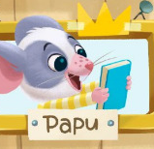
Läksyt
Läksyjä annetaan joka päivä, joskus myös perjantaina.
Läksyt merkataan pedanettiin oman luokan sivuille, myös poissaolijat voivat käydä täältä katsomassa.
Huolellisuus läksyjen teossa!
Unohtunut läksy annetaan ”rästiläksyksi”. Läksyn unohtaminen tai koulusta myöhästyminen ei ole maata kaatava juttu.
Läksyunohdukset merkataan wilmaan.
Iltapäiväkerhossa tehdään läksyt, mutta lukuläksy ja tarkistus jää aina kotiin.
Laittakaa "puumerkki", kun olette tarkistaneet lapsenne läksyn. Näin osoitatte kiinnostuksenne lapsenne koulunkäyntiä kohtaan.

Slide 8
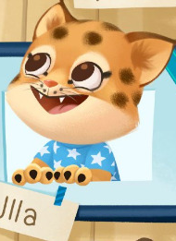
Arviointi
Arviointia tehdään tunneilla, testeillä ja pienillä kokeilla.
Väliarviointi suoritetaan arviointikeskusteluna marras-joulukuussa. Keskusteluun osallistuu huoltaja(t), oppilas sekä opettaja.
Lukuvuosiarviointi on sanallinen (rastit) arviointi lukukauden lopuksi.

Slide 9
Lukuvuoden teemat
- Siilinjärven kunnan lukuvuositavoite 2023-2024 on ryhtiliike, näin meillä toimitaan.
- Hamulan koulun teema on matka maailman ympäri ja kirjallisuus.
- MOKO-viikoilla työskennellään näiden teemojen ympärillä.

Slide 10
Tieto kulkee puolin ja toisin
Tiedotus tapahtuu Wilmassa koulusta kotiin ja kodista kouluun.
Sellaiset asiat, jotka edellyttävät reagointia koulupäivän aikana, pitää soittaa. En välttämättä ehdi lukea teksti- tai Wilma-viestejä päivällä.
Kiusaamistapaukset tai muut ilmenneet asiat ilmoitetaan puolin ja toisin välittömästi, jotta asioihin päästään heti puuttumaan.
Ottakaa aina yhteyttä, jos jokin asia mietityttää tai ihmetyttää. Opelle voi aina soittaa virka-aikana.

Slide 11
Luokan käytänteitä
Oppilaalle tarjotaan tarvittaessa tukiopetusta.
Yli luokkarajojen tapahtuvaa opetusta on säännöllisesti (palkitus äidinkielessä/ matematiikassa, pajat ympäristöopissa, liikuntatunnit).
Työrauhan ja toisten kunnioittaminen on ensiarvoisen tärkeää.
Opetellaan vastuun ottamista omasta työskentelystä, vaikkei aikuinen ole vieressä.
Luokassa on koulunkäynninohjaaja osalla tunneista.

Slide 12
Kirjastoauto käy tiistaisin, saa lainata kolme kirjaa (yksi on koululla ja kaksi kotiin). Mukaan kirjastokortti ja –kassi.
Maistetaan kaikkia ruokia.
Kavereiden luo menot on sovittava etukäteen.
Koulupäivän aikana puhelimet ovat repussa äänettömällä.
Emme juhli luokassa syntymäpäiviä.

Slide 13
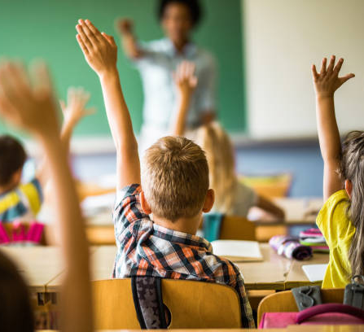
Muuta tärkeää
Jos perheessä tapahtuu isoja asioita, on koulussa siitä hyvä tietää.
Jos oppilas ei voi osallistua tai saa osallistua rajoitetusti koululiikuntaan, siitä tulee aikuisen ilmoittaa opettajalle.
Jos lapsi tarvitsee päivän aikana esim. särkylääkettä, ottakaa yhteys opettajaan.
Lapsen saattaminen ja hakeminen Pilvilinnan päädyn parkkipaikan kautta.

Slide 14
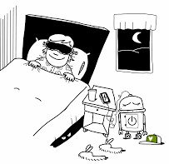
Koululaisen parhaaksi
riittävä yöuni, n. 10 h
hyvä aamupala
säänmukainen vaatetus
repussa tarvittavat tavarat
mieli on luottavainen
kohtuudella peliaikaa pelikoneilla
tukea, kannustusta, aikaa
apua ja kiinnostusta läksyihin ja koulutyöhön
Minun maailmani-vihko

Slide 15
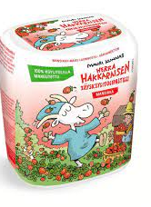
Xylitol-pastillit
Halutessanne lapsi voi tuoda kaappiinsa xylitol-pastilleja.
Ruokailun jälkeen oppilas voi hakea kaapistaan pastillin ennen välitunnille siirtymistä.
Pastilleja ei tarjota kavereille eikä oteta muuna aikana.

Slide 16
Koulumatka
Vakuutus on voimassa vain kuljettaessa suoraan koulusta kotiin.
Linja-autossa ja kyytiä odottaessa muistetaan asiallinen käytös ja turvavyö!
Jos lapsi pyöräilee, hän käyttää kypärää!
Vanhemmat päättävät lapsen koulumatkapyöräilystä.

Slide 17
Luokan arki
Nimet kaikkiin vaatteisiin ja varusteisiin!
Kaappiin pieni muovimuki, reppuun kansio ja sisäkengät mukaan.
Aloitamme syksyn ulkoliikunnalla. Näinä päivinä oppilaalla on hyvä olla liikuntaan soveltuvat vaatteet sekä lenkkarit valmiina päällä. Sisäliikuntavarusteet voi olla koululla varalta, niille tarkoitetussa pussissa.
Yhteispeli, tunne- ja vuorovaikutustaitojen opettelua (esim. luokkapiirit, teen itse –tuokiot, juttutuokiot)
Versotoiminta = pienten riitojen ja kahnausten selvittelyä sovittelijaoppilaiden johdolla
HaKa –tiimi = Hamulassa kavereina on kiusaamisen vastainen toimintamalli
Kummitoimintaa 6. –luokkalaisten kanssa.

Slide 18
Pedanet-sivut
Luokalla on oma nettisivu
Jaana 2A
Oppilaan omalle Pedanet- sivulle tallennetaan tuotoksia vuoden varrella
Office – tunnukset
Bingel

Slide 19
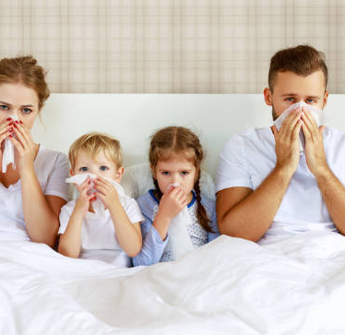
Poissaolot
Jos oppilas on poissa, siitä ilmoitetaan opettajalle viestillä tai wilman tuntimerkintöihin heti aamulla.
Poissaoloajan tehtävät ja läksyt tehdään voimien mukaan kotona. Sairaspoissaolojen aikana opeteltuja asioita voidaan tarvittaessa opetella tukiopetuksessa. Miettikää, miten koululla olevat kirjat toimitetaan kotiin.
Ylimääräiset vapaat anotaan loma-anomuksella. 1-3 pv myöntää oma opettaja. Vararehtori myöntää pidemmät lomat. Poissaoloanomukset tehdään suoraan Wilmassa kohdasta hakemukset ja päätökset (ei toimi mobiilisovelluksessa). Tällöin huoltajat ovat vastuussa lapsen opiskelusta.

Slide 20
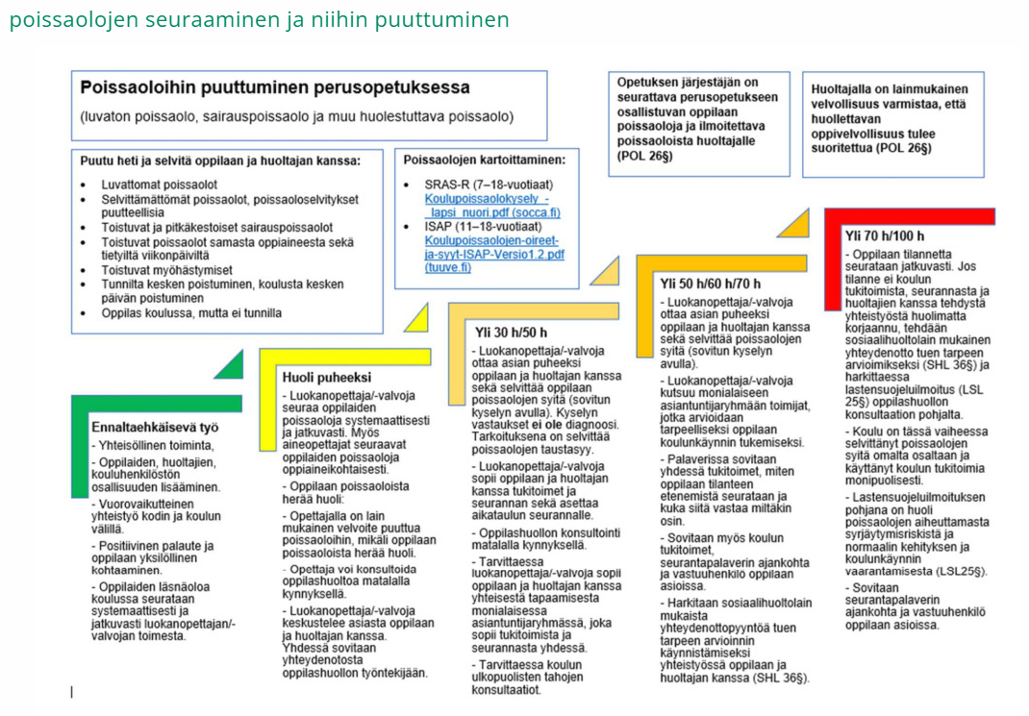

Slide 21
Linkkejä
IP
Ruokalista

Slide 22
Tehdään yhdessä työtä lapsen parhaaksi toisiamme tukien.
Vanhempien ja opettajien toimiva yhteistyö tukee tutkitusti lasten ja nuorten hyvinvointia. (Vanhempainliitto)
Koulussamme toimii Vanhempainyhdistys.

